Slide 1



Quan sát hình vẽ và so sánh chiều dài 2 đoạn thẳng và 2 người trong từng hình sau?
A
B
A
B
C
D
C
D
TH1
TH2
TH3
Notes:
Để so sánh thuộc tính của vật thể này với vật thể khác người ta dùng đến các phép đo. Trong các phép đo người ta sẽ quan tâm đến: đơn vị đo, dụng cụ đo và cách sử dụng các dụng cụ đo đó.

Slide 2

CHỦ ĐỀ 1: CÁC PHÉP ĐO
ĐO CHIỀU DÀI
Bài 4

Slide 3
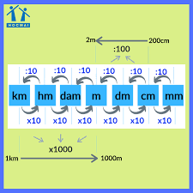
I. Đơn vị độ dài
+ Đơn vị chuẩn là mét (m)
12,5
1,25m = .................dm
b. 0,1dm = ..............mm
c. .................mm = 0,1m
d. ................cm = 0,5dm
10
100
5

Slide 4

Em có biết:
Ngoài đơn vị đo độ dài là mét, một số quốc gia còn dùng các đơn vị đo độ dài khác:
+ 1 in (inch) = 2,54cm
+ 1 dặm (mile) = 1609m (≈ 1,6km)
Một số đơn vị đo chiều dài với khoảng cách lớn như đơn vị thiên văn (AU), đơn vị năm ánh sáng (ly) và đơn vị đo dùng để đo kích thước các vật nhỏ micromet, nanomet, angstrom.
Tivi lớn nhất thế giới có màn hình 98 inch. Hãy tính chiều dài của tivi theo đơn vị cm?

Slide 5

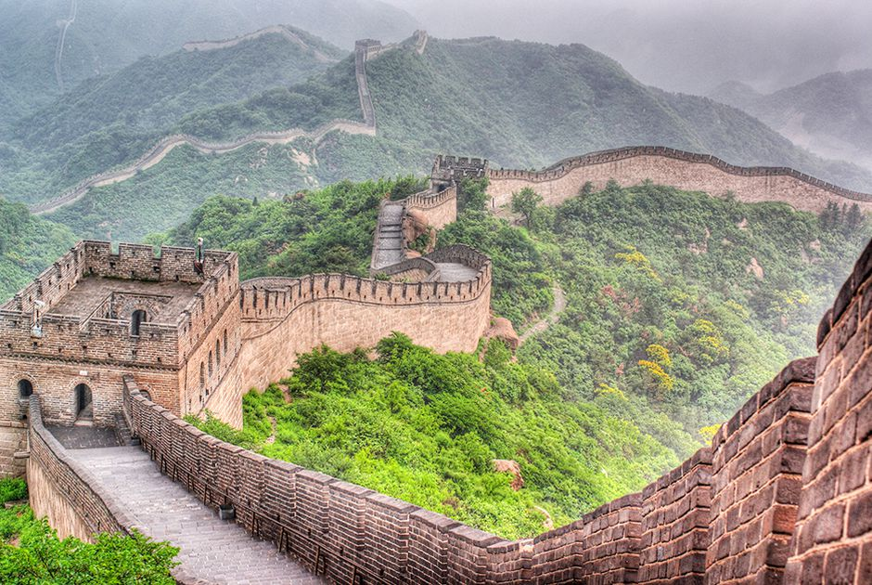

Xa lộ Liên Mỹ
Cầu vượt biển Trung Quốc
Vạn lí trường thành
Notes:
Cây cầu vượt biển dài nhất thế giới Trung Quốc nối Hồng Kông – Chu Hải – Ma Cao: hơn 55 km.
Xa lộ dài nhất thế giới (con đường ô tô) Liên Mỹ kết hợp 17 quốc gia với chiều dài 48000 km.
Vạn lí trường thành dài 21196km.

Slide 6

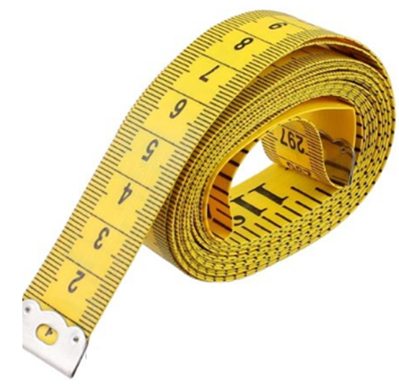
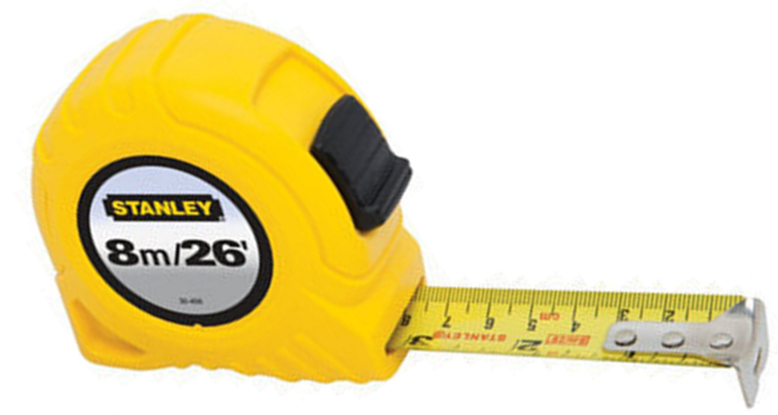
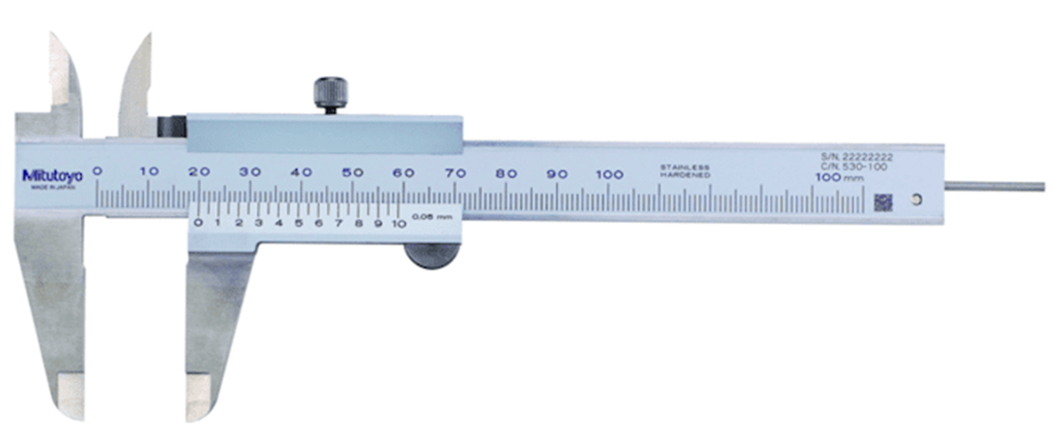
II. Dụng cụ đo độ dài
1. Các loại thước
Hình a
Thước kẻ
Hình b
Thước dây
Hình c
Thước cuộn
Hình d
Thước kẹp

Slide 7


2. Xác định GHĐ và ĐCNN của các thước
- Giới hạn đo (GHĐ) là chiều dài lớn nhất ghi trên thước.
- Độ chia nhỏ nhất (ĐCNN) là chiều dài giữa hai vạch chia liên tiếp trên thước
a) GHĐ : 10cm
ĐCNN: 0,5cm
b) GHĐ : 10cm
ĐCNN: 0,1cm
c)
c) GHĐ : 15cm
ĐCNN: 1cm
Notes:
Bài trước hs đã học định nghĩa về GHD, DCNN. Yêu cầu nhắc lại.

Slide 8
HƯỚNG DẪN VỀ NHÀ
HỌC THUỘC KIẾN THỨC CỦA BÀI
LÀM BÀI 1 VÀ BÀI 2 (SGK TRANG 21)
XEM TRƯỚC NỘI DUNG PHẦN 2: THỰC HÀNH ĐO CHIỀU DÀI (TRANG 19)

Slide 9
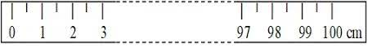
KIỂM TRA BÀI CŨ
Câu 1: Thế nào là GHĐ và ĐCNN của thước?
Câu 2: Cho biết GHĐ và ĐCNN của thước sau:
GHĐ: 100 cm
ĐCNN: 0,5 cm

Slide 10
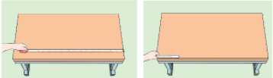
III. Thực hành đo chiều dài
Quan sát hình 4.3 cho biết đo chiều dài trong trường hợp nào nhanh và cho kết quả chính xác hơn? Tại sao?

Slide 11
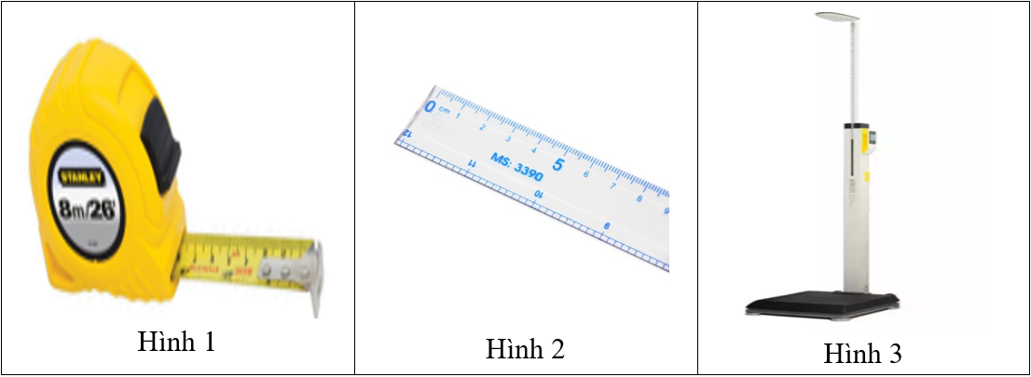
Lựa chọn nhanh thước đo trong các trường hợp sau và giải thích?
TH1: Đo độ dày sách giáo khoa vật lí 6.
TH2: Đo chiều cao của các bạn trong lớp.
TH3: Đo chiều dài và chiều rộng của phòng học.
Các loại thước đo được chọn:
Notes:
Kết luận: Để đo được chiều dài cần chọn thước. Để chọn được thước thích hợp cần ước lượng chiều dài của vật cần đo trước

Slide 12
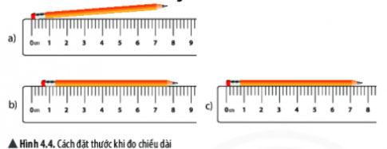

Slide 13


Slide 14
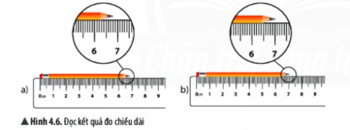

Slide 15
Các bước đo chiều dài:
Bước 1: Ước lượng chiều dài của vật cần đo
Bước 2: Chọn thước đo có GHD và ĐCNN phù hợp.
Bước 3: Đặt thước đo đúng cách
Bước 4: Đặt mắt vuông góc với thước, đọc giá trị chiều dài của vật cần đo theo giá trị của vạch chia gần nhất với đầu kia của vật.
Bước 5: Ghi kết quả đo theo đơn vị ĐCNN cho mỗi lần đo.

Slide 16
IV: Luyện tập
Câu 1. Để đo độ dài của một vật, ta nên dùng
A. thước đo. B. gang bàn tay.
C. sợi dây. D. bàn chân.
Câu 2. Giới hạn đo của thước là
A. độ dài giữa hai vạch chia liên tiếp trên thước.
B. độ dài nhỏ nhất ghi trên thước.
C. độ dài lớn nhất ghi trên thước.
D. độ dài giữa hai vạch chia bất kỳ ghi trên thước.

Slide 17

Câu 3. Đơn vị dùng để đo chiều dài của một vật là
A. m² B. m C. kg D. l.
Câu 4. Xác định giới hạn đo (GHĐ) và độ chia nhỏ nhất (ĐCNN) của thước trong hình
A. GHĐ 10cm ; ĐCNN 0 cm B. GHĐ 10cm ; ĐCNN 1cm.
C. GHĐ 10cm ; ĐCNN 0,5cm. D. GHĐ 10cm ; ĐCNN 1mm.

Slide 18
V: Hoạt động trải nghiệm
Chia lớp thành 4 góc
( học sinh được lựa chọn góc)
Chuyên gia toán học Đo đường kính nắp chai | Chuyên gia vật lí Đo thể tích của một khối lập phương và đá.
Chuyên gia chăm sóc sức khỏe Đo và đánh giá chiều cao của bạn trong nhóm và đề ra biện pháp tăng chiều cao. | Chuyên gia đo đạc Dùng điện thoại để đo đạc một số trường hợp

Slide 19
HƯỚNG DẪN VỀ NHÀ
HỌC THUỘC KIẾN THỨC CỦA BÀI
LÀM BÀI 3 VÀ BÀI 4 (SGK TRANG 21)
XEM TRƯỚC NỘI DUNG BÀI 5: ĐO KHỐI LƯỢNG (TRANG 22)

